Slide 1
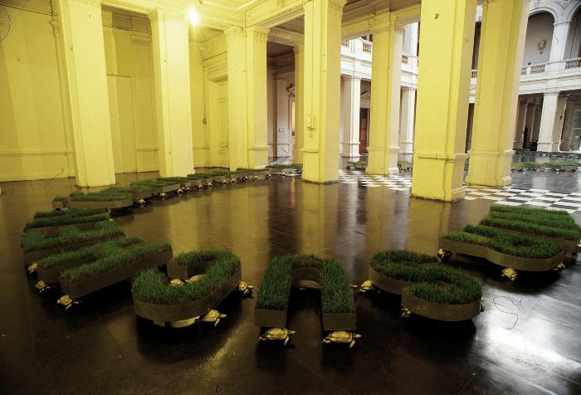
Tratado del Entendimiento Humano (tortugas) (GD-O-0152)
Frase en alemán escrita por medio de letras de gran tamaño, acostadas, sobre un total de 205 tortugas de bronce, dispuestas sobre el hall del Museo de Arte Contemporáneo, formando una línea sinuosa. Cada letra está fabricada en metal solo en su contorno, quedando un espacio vacío relleno de tierra y pasto, transformándose en jardineras. Las tortugas están todas dispuestas con sus cabezas mirando hacia el acceso del museo.

Slide 2
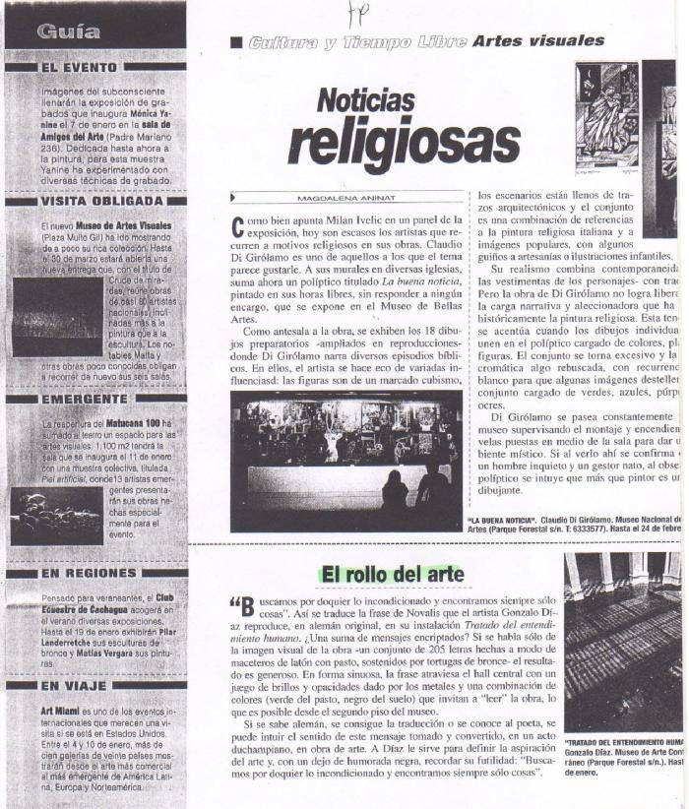
El rollo del arte (GD-D-00602)

Slide 3
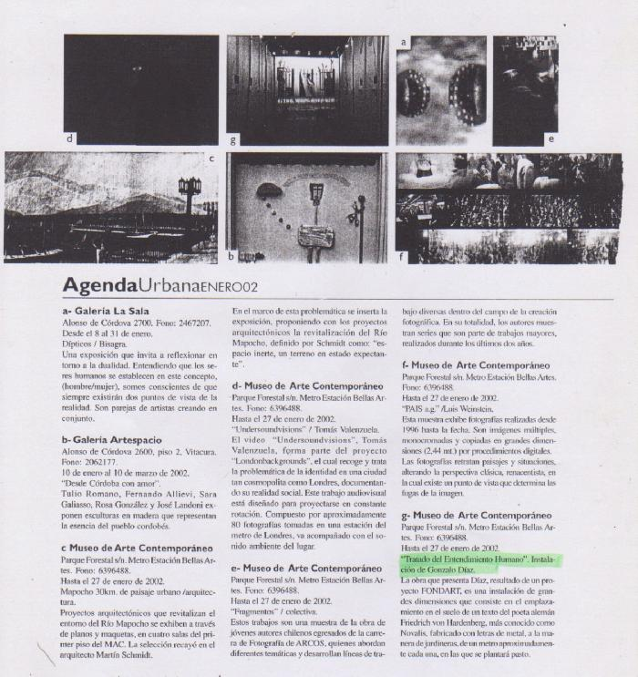
Agenda Urbana enero (GD-D-00601)

Slide 4
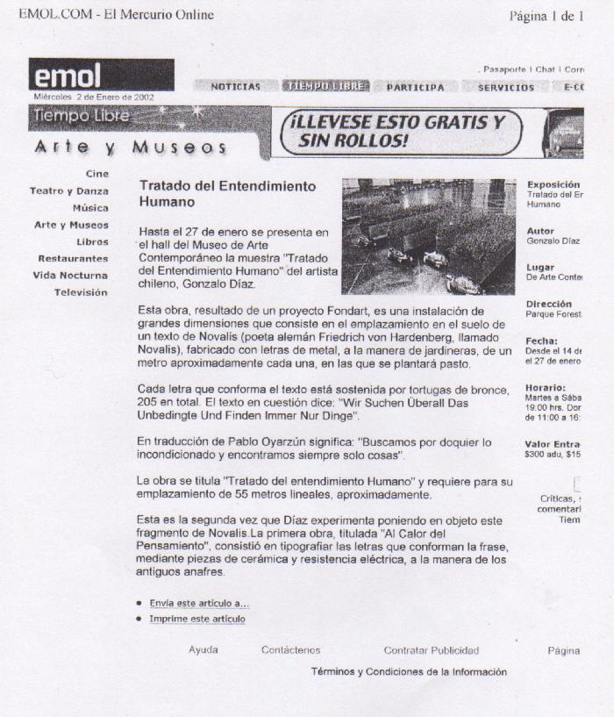
Tratado del entendimiento humano (GD-D-00600)

Slide 5
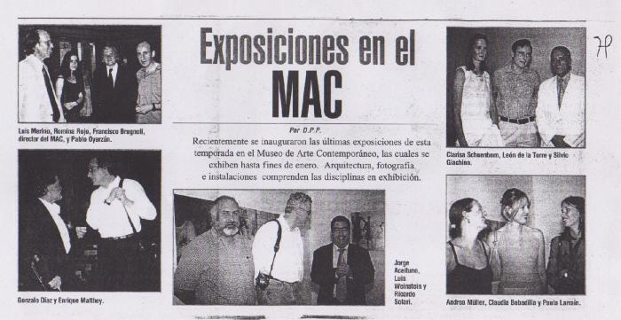
Exposiciones en el MAC (GD-D-00599)

Slide 6
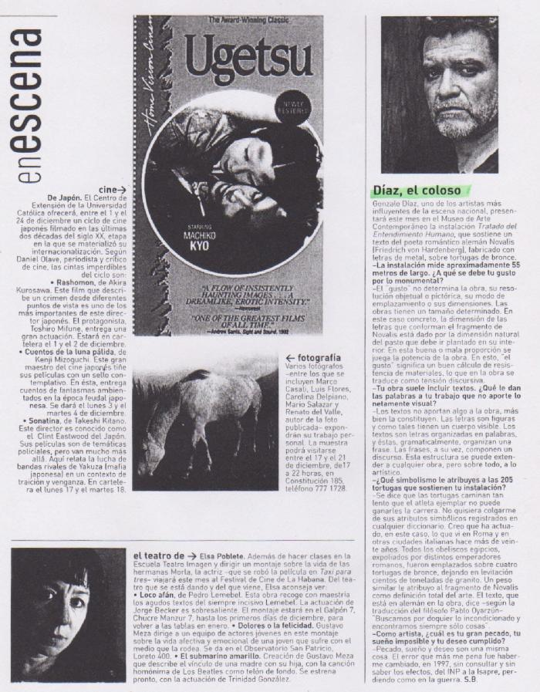
Díaz, el coloso (GD-D-00598)

Slide 7
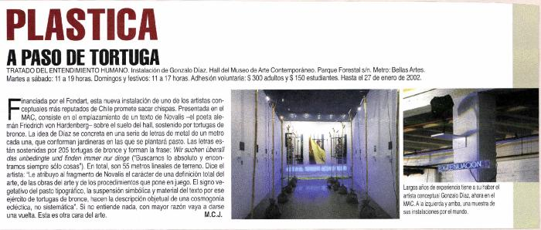
A paso de tortuga (GD-D-00597)

Slide 8
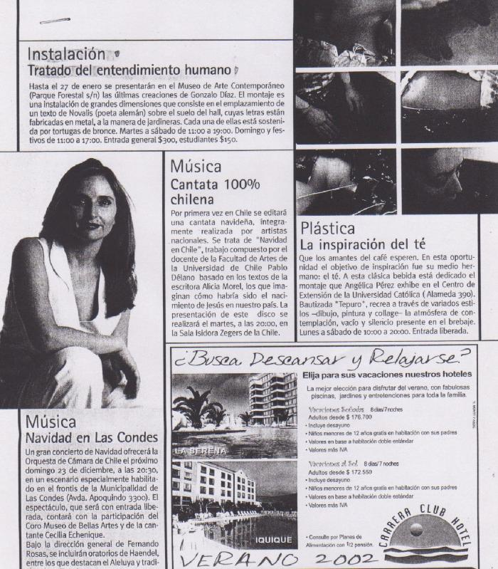
Instalación Tratado del Entendimiento Humano (GD-D-00596)

Slide 9
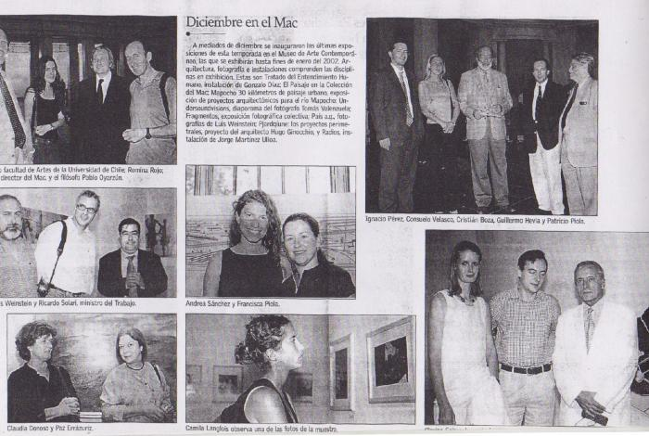
Diciembre en el MAC (GD-D-00595)

Slide 10
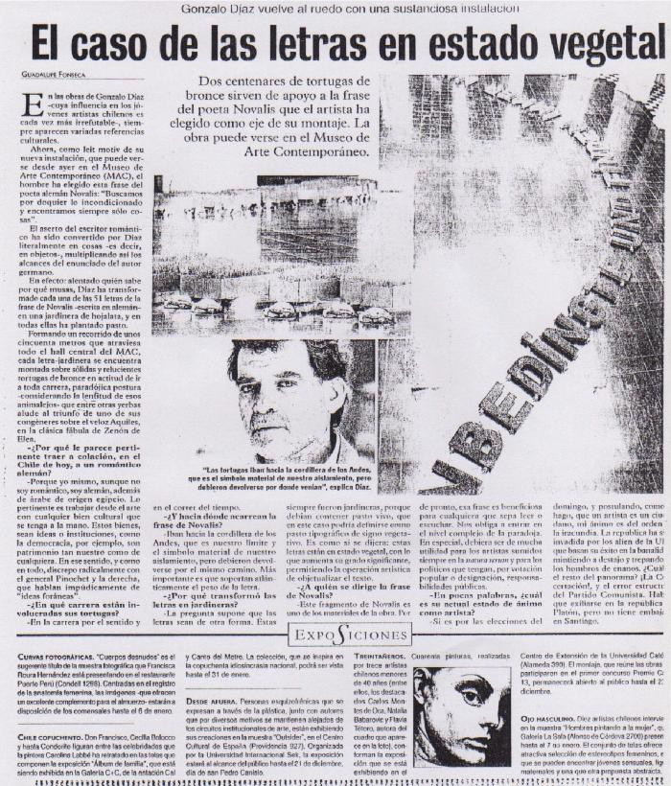
El caso de las letras en estado vegetal (GD-D-00594)

Slide 11
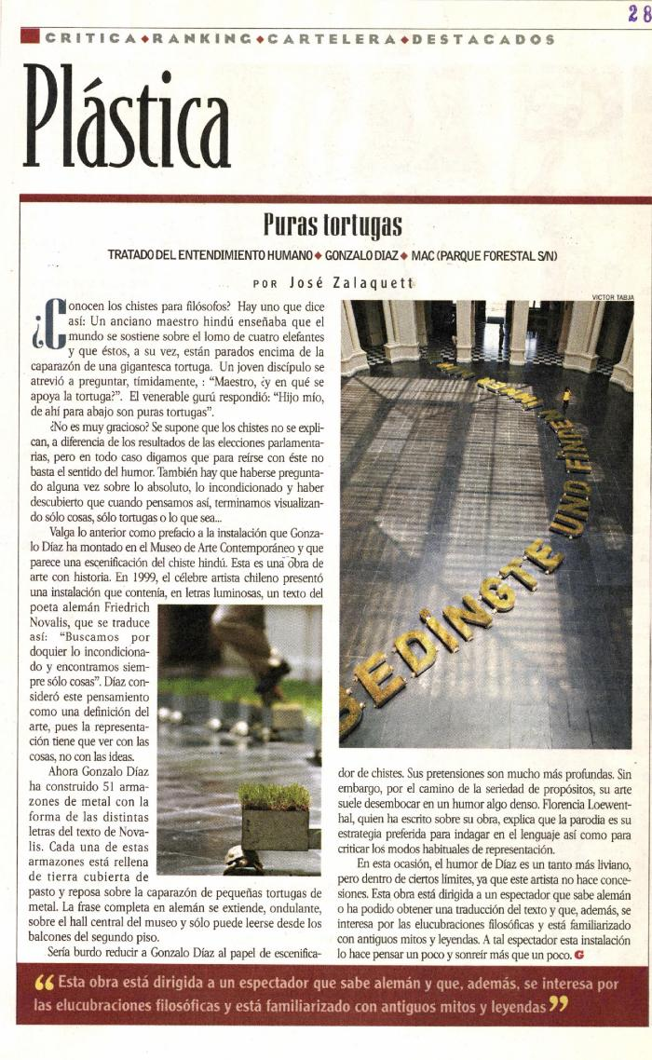
Puras tortugas (GD-D-00593)

Slide 12
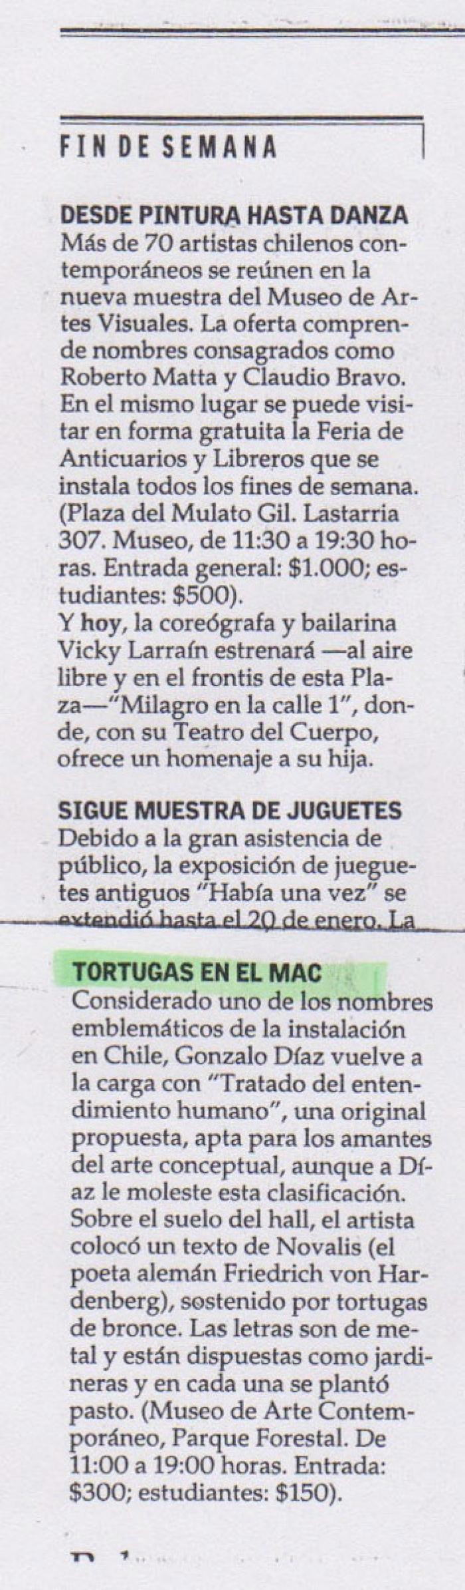
Tortugas en el MAC (GD-D-00592)

Slide 13
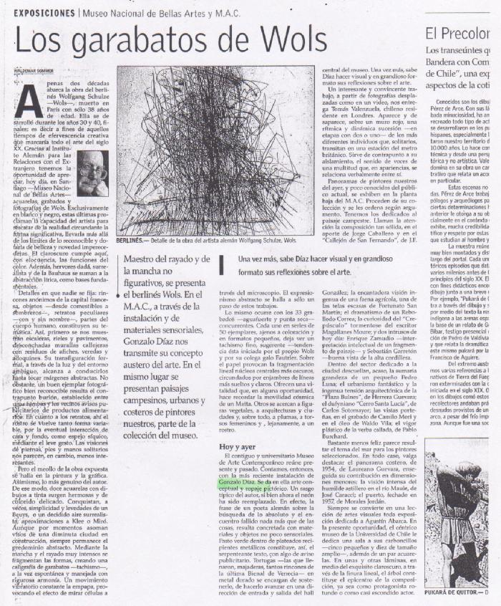
Los garabatos de Wols (GD-D-00591)

Slide 14
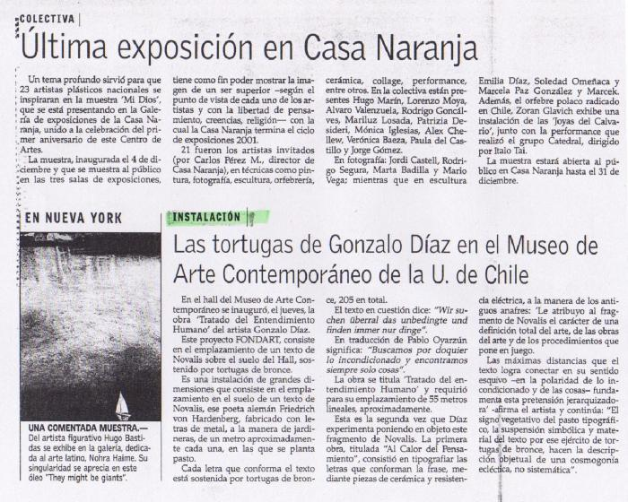
Las tortugas de Gonzalo Díaz en el Museo de Arte Contemporáneo de la U. de Chile (GD-D-00590)

Slide 15
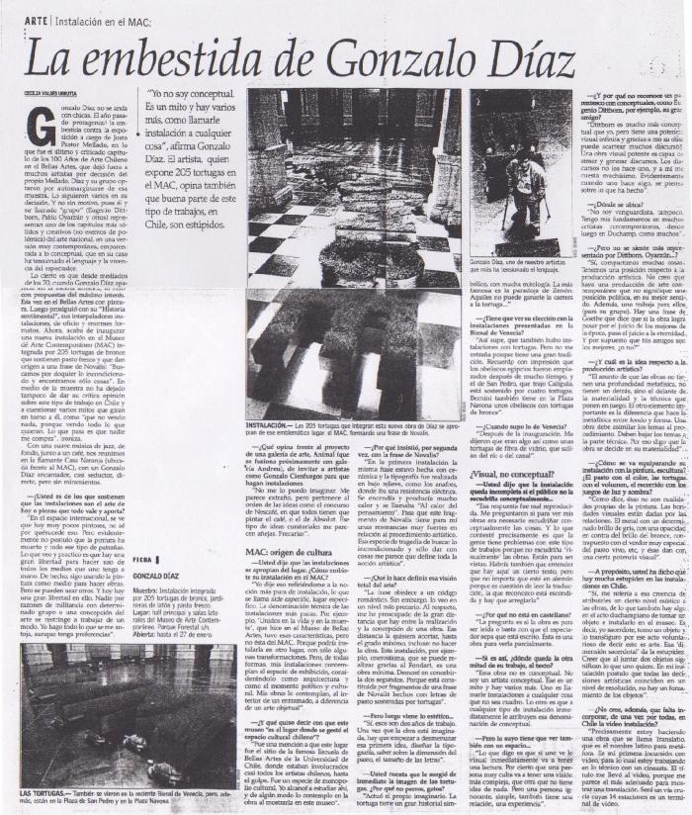
La embestida de Gonzalo Díaz (GD-D-00589)

Slide 16
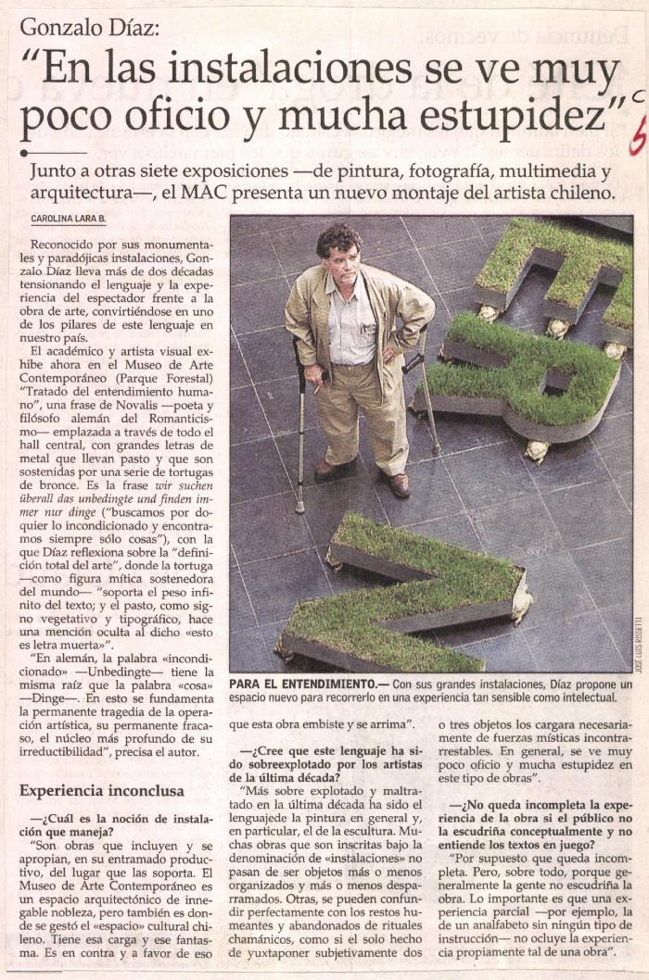
"En las instalaciones se ve muy poco oficio y mucha estupidez" (GD-D-00588)

Slide 17
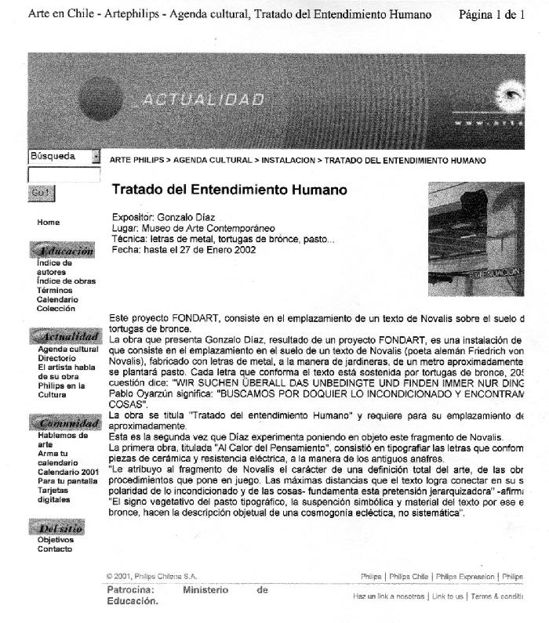
Tratado del entendimiento humano (GD-D-00587)

Slide 18
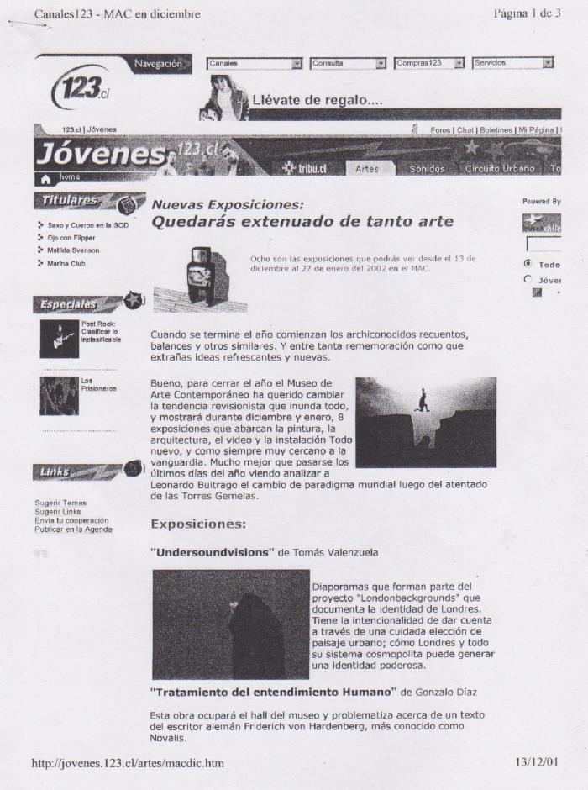
Quedarás extenuado de tanto arte (GD-D-00586)

Slide 19
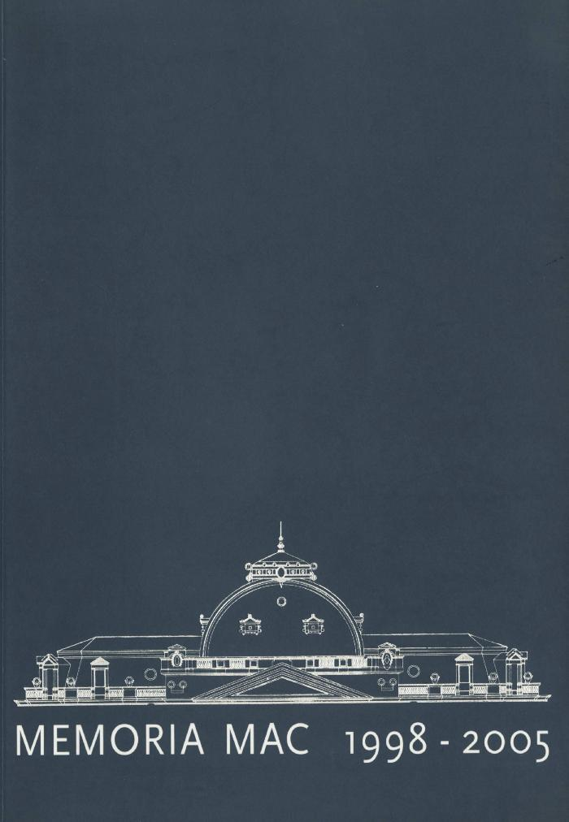
Memoria MAC 1998 – 2005 (GD-D-00226)

